Slide 1
Katholische Religionslehre
Seminar 2016/18
am
Riemenscheider-Gymnasium Würzburg
20. Fachsitzung am 04.12.2017
4. Seminartag

Slide 2
1. Organisatorisches
Im Januar Entscheidung über das Fach der dritten Prüfungslehrprobe mitteilen.
Aussicht auf den nächsten Ausbildungsabschnitt: Kolloquium – Lehrprobe – Mündliche Prüfungen
Es fehlen noch Protokolle: 13. Seminarsitzung (14.12.2016), 14. Seminarsitzung (11.01.), 18. Seminarsitzung (05.07. - 2. Seminartag)
Anmerkungen zu den Seminarberichten: Danke für die Offenheit und Vertraulichkeit!
Wünsche für den letzten Ausbildungsabschnitt
Sonstiges

Slide 3
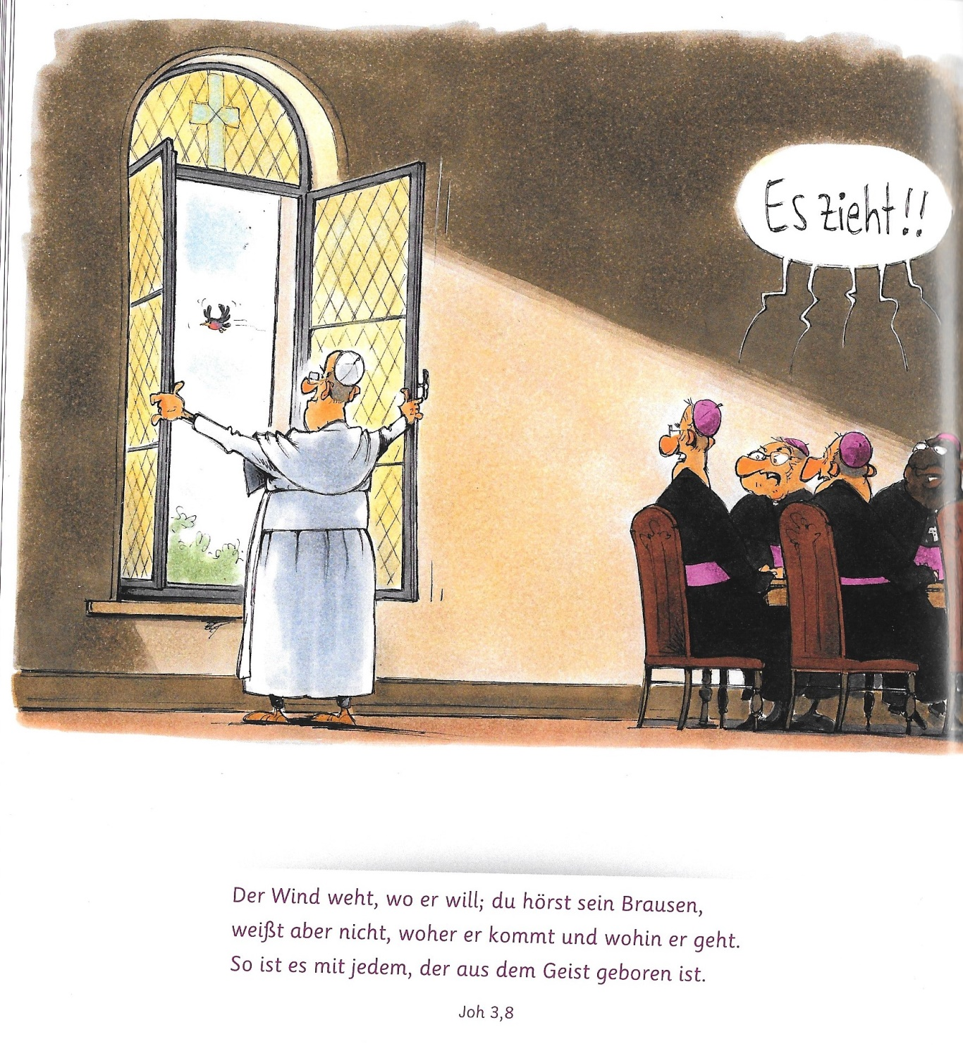
Bruder Franz, Neue Cartoons von Gerhard Mester, Leipzig 2015, S. 18

Slide 4
2. Gesetzliche Grundlagen des RU
I Grundgesetz
Rahmenbedingungen:
Art. 4: Sicherung der Religionsfreiheit
Art. 6: Elternrecht und Elternpflicht
Art. 140: Das Verhältnis von Staat und Kirche (nach Weimarer RV)
Art. 141: Die Bremer Klausel (Art. 7, Abs. 3, Satz 1 gilt nicht in Bremen!)
Der sog. „Schulartikel“ (Art. 7, Abs. 1-3):
(1) Das gesamte Schulwesen steht unter der Aufsicht des Staates.
(2) Die Erziehungsberechtigten haben das Recht, über die Teilnahme des Kindes am Religionsunterricht zu bestimmen.
(3) Der Religionsunterricht ist in den öffentlichen Schulen mit Ausnahme der bekenntnisfreien Schulen ordentliches Lehrfach. Unbeschadet des staatlichen Aufsichtsrechtes wird der Religionsunterricht in Übereinstimmung mit den Grundsätzen der Religionsgemeinschaften erteilt. Kein Lehrer darf gegen seinen Willen verpflichtet werden, Religionsunterricht zu erteilen. („Übereinstimmungsklausel“)

Slide 5
Art. 4 GG
(1) Die Freiheit des Glaubens, des Gewissens und die Freiheit des religiösen und weltanschaulichen Bekenntnisses sind unverletzlich.
(2) Die ungestörte Religionsausübung wird gewährleistet.
Art. 6 GG
(1) Ehe und Familie stehen unter dem besonderen Schutze der staatlichen Ordnung.
(2) Pflege und Erziehung der Kinder sind das natürliche Recht der Eltern und die zuvörderst ihnen obliegende Pflicht. Über ihre Betätigung wacht die staatliche Gemeinschaft.
(3) Gegen den Willen der Erziehungsberechtigten dürfen Kinder nur auf Grund eines Gesetzes von der Familie getrennt werden, wenn die Erziehungsberechtigten versagen oder wenn die Kinder aus anderen Gründen zu verwahrlosen drohen.
(4) Jede Mutter hat Anspruch auf den Schutz und die Fürsorge der Gemeinschaft.
(5) Den unehelichen Kindern sind durch die Gesetzgebung die gleichen Bedingungen für ihre leibliche und seelische Entwicklung und ihre Stellung in der Gesellschaft zu schaffen wie den ehelichen Kindern.

Slide 6
Art. 7 GG
(1) Das gesamte Schulwesen steht unter der Aufsicht des Staates.
(2) Die Erziehungsberechtigten haben das Recht, über die Teilnahme des Kindes am Religionsunterricht zu bestimmen.
(3) Der Religionsunterricht ist in den öffentlichen Schulen mit Ausnahme der bekenntnisfreien Schulen ordentliches Lehrfach. Unbeschadet des staatlichen Aufsichtsrechtes wird der Religionsunterricht in Übereinstimmung mit den Grundsätzen der Religionsgemeinschaften erteilt. Kein Lehrer darf gegen seinen Willen verpflichtet werden, Religionsunterricht zu erteilen.
…

Slide 7
Artikel 140
Die Bestimmungen der Artikel 136, 137, 138, 139 und 141 der deutschen Verfassung vom 11. August 1919 sind Bestandteil dieses Grundgesetzes.
Artikel 136 (Weimarer Verfassung)
Die bürgerlichen und staatsbürgerlichen Rechte und Pflichten werden durch die Ausübung der Religionsfreiheit weder bedingt noch beschränkt.
Der Genuss bürgerlicher und staatsbürgerlicher Rechte sowie die Zulassung zu öffentlichen Ämtern sind unabhängig von dem religiösen Bekenntnis.
Niemand ist verpflichtet, seine religiöse Überzeugung zu offenbaren. Die Behörden haben nur soweit das Recht, nach der Zugehörigkeit zu einer Religionsgesellschaft zu fragen, als davon Rechte und Pflichten abhängen oder eine gesetzlich angeordnete statistische Erhebung dies erfordert.
Niemand darf zu einer kirchlichen Handlung oder Feierlichkeit oder zur Teilnahme an religiösen Übungen oder zur Benutzung einer religiösen Eidesform gezwungen werden.

Slide 8
Artikel 137 (Weimarer Verfassung)
Es besteht keine Staatskirche.
Die Freiheit der Vereinigung zu Religionsgesellschaften wird gewährleistet.
Der Zusammenschluss von Religionsgesellschaften innerhalb des Reichsgebiets unterliegt keinen Beschränkungen.
Jede Religionsgesellschaft ordnet und verwaltet ihre Angelegenheiten selbständig innerhalb der Schranken des für alle geltenden Gesetzes. Sie verleiht ihre Ämter ohne Mitwirkung des Staates oder der bürgerlichen Gemeinde.
Religionsgesellschaften erwerben die Rechtsfähigkeit nach den allgemeinen Vorschriften des bürgerlichen Rechtes.
Die Religionsgesellschaften bleiben Körperschaften des öffentlichen Rechtes, soweit sie solche bisher waren. Anderen Religionsgesellschaften sind auf ihren Antrag gleiche Rechte zu gewähren, wenn sie durch ihre Verfassung und die Zahl ihrer Mitglieder die Gewähr der Dauer bieten. Schließen sich mehrere derartige öffentlich-rechtliche Religionsgesellschaften zu einem Verbande zusammen, so ist auch dieser Verband eine öffentlich-rechtliche Körperschaft.
Die Religionsgesellschaften, welche Körperschaften des öffentlichen Rechtes sind, sind berechtigt, auf Grund der bürgerlichen Steuerlisten nach Maßgabe der landesrechtlichen Bestimmungen Steuern zu erheben.
Den Religionsgesellschaften werden die Vereinigungen gleichgestellt, die sich die gemeinschaftliche Pflege einer Weltanschauung zur Aufgabe machen.
Soweit die Durchführung dieser Bestimmungen eine weitere Regelung erfordert, liegt diese der Landesgesetzgebung ob.

Slide 9
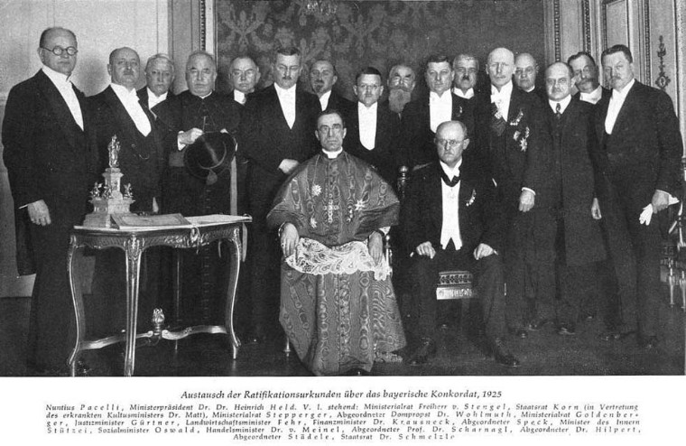
Konkordat zwischen Bayern und dem Vatikan 1924 unter Pius XI.

Slide 10
2. Gesetzliche Grundlagen des RU
II. Konkordat
Am 29. März 1924 wurde zwischen dem Freistaat Bayern und dem Heiligen Stuhl ein Konkordat abgeschlossen, das bis heute Gültigkeit hat.
Bestimmungen für die Schulen:
Religion als ordentliches Unterrichtsfach in allen Schularten (Art. 4, § 3 und Art. 7, § 1)
Aufsicht über den Religionsunterricht durch die Kirche (Art. 8)
Konfessionelle Lehrerbildung (Art. 5, § 3)
Recht der Eltern auf Errichtung von Konfessionsschulen (Art. 6)
Beanstandungsrecht bei Religionslehrern an den höheren Lehranstalten (Art. 3, §§1-2)
Missio canonica für Religionslehrer an den Schulen (Art. 5, § 2)

Slide 11
Bischöfliche Verlautbarungen (I)
Synodenbeschluss: Religionsunterricht in der Schule (1975)
(ebd. 2.3.4 im Bereich „Religionsunterricht aus pädagogischer Sicht“)
Wenn man den Phänomenbereich „Religion“ überblickt, wenn man bedenkt, dass seine konkrete Ausprägung in unserem Kulturkreis das Christentum darstellt, und wenn man dazu die Aufgaben einer „Schule für alle“ berücksichtigt, so gibt es drei Argumentationsstränge für die schulische Begründung von Religionsunterricht:
- kulturgeschichtlich
- anthropologisch
- gesellschaftlich
Es muss demnach Religionsunterricht in der Schule geben
weil die Schule den jungen Menschen mit den geistigen Überlieferungen vertraut machen soll, die unsere kulturelle Situation geprägt haben, und weil Christentum in seinen Konfessionen zu unseren prägenden geistigen Überlieferungen gehört;
weil die Schule dem jungen Menschen zur Selbstwerdung verhelfen soll und weil der Religionsunterricht durch sein Fragen nach dem Sinn-Grund dazu hilft, die eigene Rolle und Aufgabe in der Gemeinschaft und im Leben angemessen zu sehen und wahrzunehmen;
weil die Schule sich nicht zufrieden geben kann mit der Anpassung des Schülers an die verwaltete Welt und weil der Religionsunterricht auf die Relativierung unberechtigter Absolutheitsansprüche angelegt ist, auf Proteste gegen Unstimmigkeiten und auf verändernde Taten.
Jeder dieser drei Argumentationsstränge hat sein spezifisches Gewicht. Werden sie miteinander verflochten, so resultiert daraus die Notwendigkeit des Religionsunterrichts in der öffentlichen Schule.

Slide 12
Bischöfliche Verlautbarungen (II)
Der Religionsunterricht vor neuen Herausforderungen (2005)
ebd. 3. Die Aufgaben des katholischen Religionsunterrichts
Unter den veränderten Bedingungen kann der Religionsunterricht sein
Ziel, die Schülerinnen und Schüler zu verantwortlichem Denken und
Handeln im Hinblick auf Religion und Glaube zu befähigen und Glaube zu ermöglichen, nur erreichen, wenn er gemäß seiner gewachsenen Bedeutung weiterentwickelt wird.
Bestimmte Schwerpunkte sollen neu gesetzt werden. Zukünftig wird
der Religionsunterricht in der Schule sich drei Aufgaben mit noch größerem Nachdruck stellen müssen, nämlich
der Vermittlung von strukturiertem und lebensbedeutsamem Grundwissen über den Glauben der Kirche („Wachheit für letzte Fragen, Lebensfreude, Dankbarkeit für das eigene Leben und die ganze Schöpfung, Sensibilität für das Leiden anderer, Hoffnung auf Versöhnung über den Tod hinaus und nicht zuletzt die Wertschätzung des Glaubens unserer Kirche“ ebd. 3.1)
dem Vertrautmachen mit Formen gelebten Glaubens und
der Förderung religiöser Dialog- und Urteilsfähigkeit.

Slide 13
2. Gesetzliche Grundlagen des RU
(1) Das „epochale Kulturklima“ und der konfessionelle Religionsunterricht
(nach Johann Hofmeier, Fachdidaktik Katholische Religion) (ab den 1980er)
Kurzcharakteristik des „epochalen Kulturklimas“:
Technisierung
Bürokratisierung
Pluralisierung
Religions- und kirchensoziologische Aspekte der Modernität:
Säkularisierung, d.h. Profanisierung der Welt, prinzipielle Unterscheidung zwischen einer weltlichen und einer geistlichen Ordnung; Folgen: Ausgrenzung des Glaubens als Erkenntnisweg einerseits und Notwendigkeit zu persönlicher Selektion und individueller Entscheidung andererseits („Patchwork-Religiosität“)
Religionskritik, ursprünglich vor allem als Ideologiekritik, heute v.a. auch als Kirchenkritik von außen und von innen
Privatisierung von Religion, dadurch religiöse Indifferenz und zunehmende Entkirchlichung, die rasch zur Entchristlichung voranschreitet; schließlich Funktionsverlust der Religion einerseits und religiöse Individualisierung andererseits (Prinzip der Subjektivierung)

Slide 14
2. Gesetzliche Grundlagen des RU
Religionspädagogische Folgen:
Religiöse Traditionskrise, d.h.
Verlust der religiösen Sensibilität
religiöse Erinnerungslosigkeit
religiöse Wahrnehmungs- und Erfahrungsunfähigkeit
religiöse Sprachlosigkeit und Verständnislosigkeit
Religionspädagogische Folgerungen:
Primat der Handlungsdimension (vgl. „Evangelii nuntiandi“, Paul VI., 1975:
Evangelisierung in der Welt von heute): „Was mit Kindern und Jugendlichen nicht in Anschauung und Handeln umgesetzt werden kann, und was nicht einen Bezug zum Lebensalltag in der Familie, in der Schule und in der Gemeinde hat, kann nur bedingt zum Inhalt des RU werden.“ (Hofmeier 42)
Unverzichtbarkeit der Fragedimension
Notwendigkeit der Antwortdimension

Slide 15
(2) Konstruktivistischer Unterricht
Kennzeichen konstruktivistisch orientierten Unterrichts:
Da „guter“ Unterricht längst nicht mehr einseitig instruktivistisch angelegt ist, fällt es schwer, pointiert zu beschreiben, wie gegenüber dieser bereits veränderten Praxis eine konstruktivistisch orientierte Unterrichtsstunde aussieht. Folgende Teilelemente (zeitlos!) guten Religionsunterrichts entsprechen der pädagogischen Lernkultur des Konstruktivismus, z.B.
entdeckendes Lernen, weil anregende Lernumgebungen und eine Vielfalt des Angebots verbunden mit der Entwicklung einer Fragehaltung Konstruktionsprozesse motivieren;
Individualisierung ermöglichendes Lernen (z.B. Freiarbeit, Lernzirkel), weil nur so Schülerinnen und Schüler Konstruieren reflektiert üben können;
aktivierendes und produzierendes Lernen (z.B. kreatives Schreiben), bei dem die Auseinandersetzung mit Themen und entsprechenden individuellen Konstruktionen auch einen sinnenfälligen Ausdruck erhalten kann;
biographischen Lernen, weil gerade im Religionsunterricht Schülerinnen und Schüler reflektierende Konstrukteure der eigenen Glaubensgeschichte werden sollen;
dialogisches und diskursethisches Lernen – weil unterschiedliche Positionen gegenseitige „Perturbationen“ darstellen.

Slide 16
(3) Weltwissen und Weltkonstruktion
Konstruktivistisch angelegter Unterricht verzichtet nicht auf die systematische, didaktisch aufbereitete Präsentation von Weltwissen. Insofern sind auch in einem solchen Unterrichtskonzept instruktivistisch gehaltene Phasen und die Sicherung einer gemeinsamen Informationsbasis sinnvoll. Verzichtet wird lediglich auf die Fiktion, dass mit der Bündelung des kollektiv Erarbeiteten („zusammenfassender Hefteintrag“) die pädagogische Zielmarke bereits erreicht sei. Lernprozessplanung nach den Vorstellungen des pädagogischen Konstruktivismus führt wesentlich weiter! Innerhalb dieses Denkmodells stellen mögliche einführende instruktivistisch gehaltene erste Phasen lediglich Perturbationen der je individuell Lernenden dar; die pädagogische Verantwortlichkeit erstreckt sich auch auf den weiteren Horizont, wie diese Informationsbausteine in je individuelle Lernlandschaften eingepasst werden können bzw. diese verändern. In der Praxis wird ein systematisch reflektierter Wechsel zwischen instruktivistisch-übergreifenden und konstruktivistisch-individuellen Lernphasen die Normalität darstellen.
Lit.: Hans Mendl, Konstruktivismus und Religionspädagogik, in: Zeitschrift für Pädagogik und Theologie 54 (2002), 170-184; Horst Siebert, Pädagogischer Konstruktivismus. Eine Bilanz der Konstruktivismusdiskussion für die Bildungspraxis, Neuwied, Kriftel 1999.

Slide 17
(4) Performativer Religionsunterricht – Mut zur Inszenierung von Religion
Der Beschluss der Würzburger Synode „Der Religionsunterricht in der Schule“ markierte als heilsames „Dokument einer Wende“ (W. Nastainczyk) den Übergang von einem missionarischen hin zu einem diakonischen Konzept religiösen Lernens im öffentlichen Schulwesen. Heute werden jedoch Grenzen und Einseitigkeiten dieses Modells deut­lich (kognitive Engführung religiösen Lernens, Skepsis gegen originäre Erfahrungen im Unterricht selbst, radikale Trennung der Lernorte).
In einer postchristlichen Gesell­schaft und angesichts des garstigen Grabens zwischen religiösem Erfah­rungswissen und der Glaubenstradition erscheint ein Reflexionsmodell reli­giösen Lernens nicht mehr tragfähig, damit Kinder und Jugendliche reli­giös kompetent werden.
Die Kompetenz zur Deutung von Religion muss deshalb ergänzt wer­den mit einer „Partizipationskompe­tenz“ (Dietrich Benner).
Wissenschaftstheoretisch wird die veränderte Profilierung religiösen Lernens am angemessensten mit dem Konzept eines „performativen Reli­gionsunterrichts“ beschrieben, wel­ches als theoretischer Rahmen die oben beschriebenen Erfahrungsfelder zu bündeln vermag.
Insofern bedarf es einer stärkeren Erfahrungsorientierung (Selbst-, Gemeinschafts-, Sozial-, Kirchen- und spirituelle Erfahrung) religiösen Lernens an allen Lernorten.

Slide 18
Der Verdacht, eine solches Plädoyer bedeute einen Rückfall in zu Recht kritisierte deduktionistische Phasen von Katechese, kann mit einem vielleicht paradox anmutenden Verweis auf die grundlegende Lerntheorie des Konstruktivismus ausgeräumt werden: Gerade der Respekt vor der Selbst-Konstruktion jeglicher Lernender, die aus einer postmodernen Palette von Sinndeutungen Leben und Glauben konstruieren, ermöglicht es, selbstbewusst und entschieden „den Glauben vorzuschlagen“ (Brief der französischen Bischöfe 1996) und zum Ausprobieren der Schätze christlicher Tradition einzuladen.

Slide 19
Ein solcher Paradigmenwechsel erfordert in weit höherem Maß die Positionalität und Partizipationskompetenz der pädagogischen Professionals an allen Handlungsorten.
nicht nur „über“ Religion sprechen, sondern das Fach so konzipieren, dass Kinder und Jugendliche mit ihren Fragen und Bedürfnissen im Mittelpunkt stehen
nicht nur „über“ Gemeinde und Gemeinschaft etc. sprechen, sondern Gemeinschaft auf jugendgemäße Weise inszenieren
nicht nur „über“ Moral diskutieren, sondern ethisches Verhalten einüben
nicht nur „über“ Kirchen nachdenken, sondern in Kirchen Haltungen, Lieder, Riten ausprobieren
nicht nur „über“ Meditation reden, sondern meditative Elemente erproben
nicht nur „über“ Gebet und Liturgie sprechen, sondern zum experimentellen Beten und liturgischen Handeln anleiten und diese Erfahrung auch reflektieren
nicht nur „über“ biblische Texte sprechen, sondern sich von den biblischen Erzählern in Geschichten verwickeln lassen, sie zu Spiegelungsfolien und Resonanzräume für eigene Erfahrungen werden lassen
nicht nur „über“ religiöse Kunstwerke reden, sondern selbst dem Glauben einen künstlerischen Ausdruck verleihen
nicht nur etwas „über“ andere Religionen kennenlernen, sondern Menschen einer anderen Religion begegnen.

